Slide 1
进程管理
——进程同步

Slide 2

软件法

Slide 3
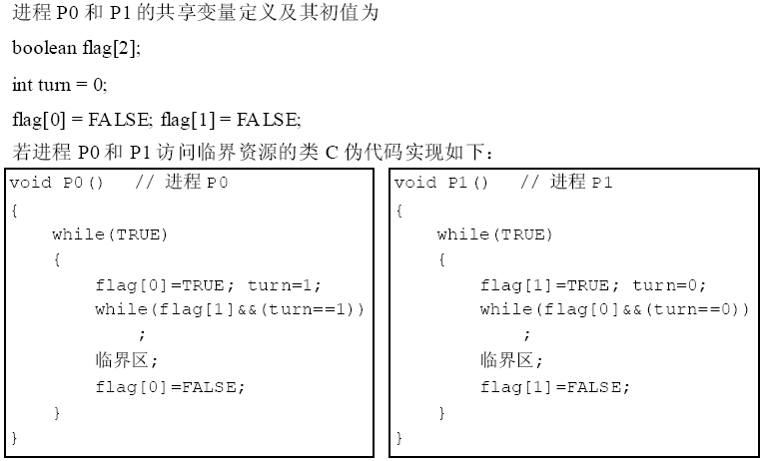

Slide 4
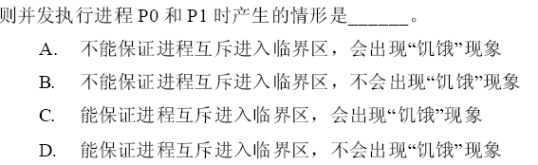
D

Slide 5
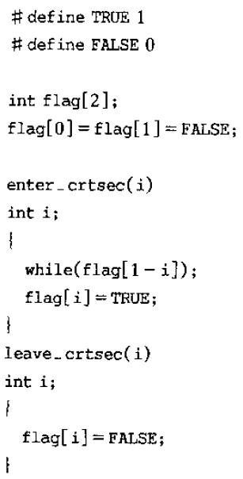
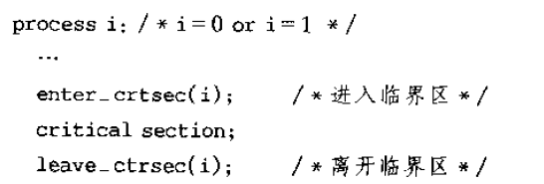
下列访问临界区代码安全吗？

Slide 6
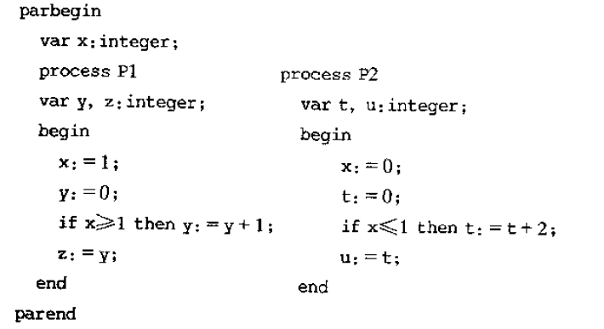

Slide 7
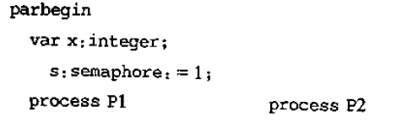
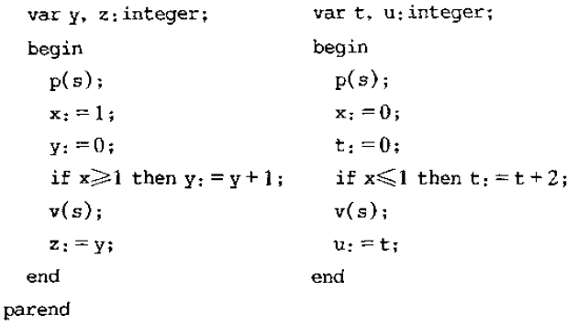

Slide 8
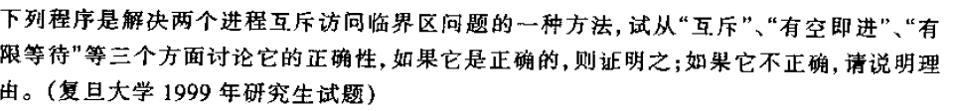
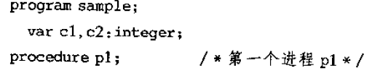
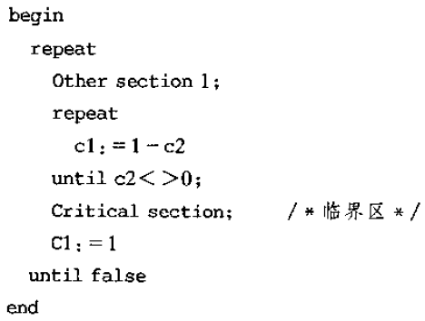
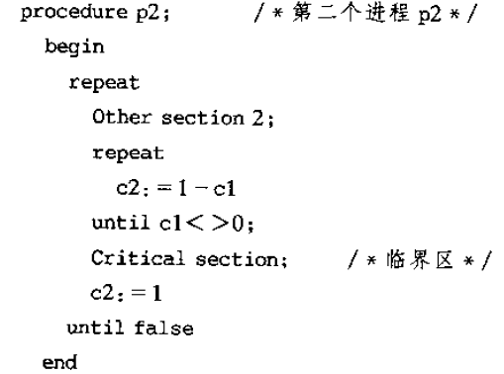
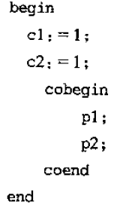

Slide 9
关于临界问题的一个算法如下，该算法（）
A，不能保证互斥，会饥饿
B，不能保证互斥，不会饥饿
C，能保证互斥，不会饥饿
D，能保证互斥，会饥饿

Slide 10
Retry: if(turn!=-1) turn=I;
if(turn!=i) go to retry;
turn=-1;
临界区
turn=0;
其他区域
Until false;

Slide 11
硬件同步
关中断
  在单处理机环境下，非抢占模式可行。并行性低
  多处理机环境下不可行，因为要关掉所有中断
设置特殊的原子硬件指令
  测试与设置
  交换

Slide 12
信号量

Slide 13
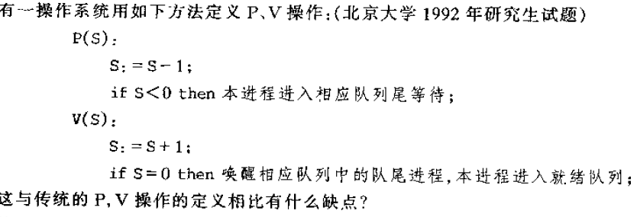
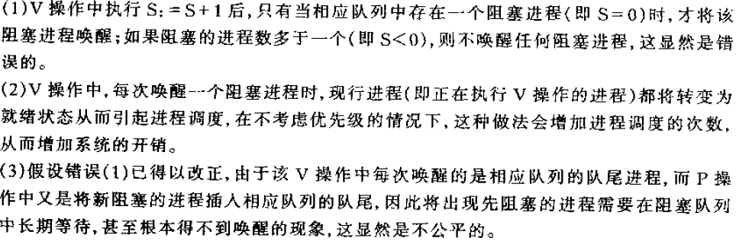

Slide 14
num MOD 3 = 0
设有4个进程A、B、C、D共享一个缓冲区，进程A负责循环地从文件读一个整数并放入缓冲区，进程B从缓冲区循环读入MOD 3为0的整数并累计求和；C从缓冲区循环地读入MOD 3为1的整数并累计求和；D从缓冲区中循环地读入MOD 3为2的整数并累计求和。请用P、V操作写出能够正确执行的程序。
B
num
缓冲区
num MOD 3 = 1
A
C
num MOD 3 = 2
D
所需同步信号量：Sempty :=1 、SB、SC、SD := 0
Process PA
Begin
P(Sempty);
<读入num至缓冲区>
if（num MOD 3 = 0)
V(SB);
if（num MOD 3 = 1)
V(SC);
else
V(SD);
end
Process PB
Begin
P(SB);
<从缓冲区读入num并累计求和>
V(Sempty);
end
Process PC
Begin
P(SC);
<从缓冲区读入num并累计求和>
V(Sempty);
end
Process PD
Begin
P(SD);
<从缓冲区读入num并累计求和>
V(Sempty);
end

Slide 15
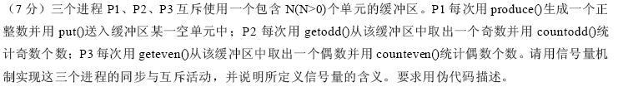
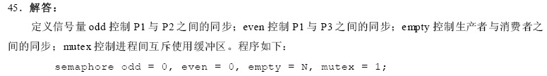

Slide 16
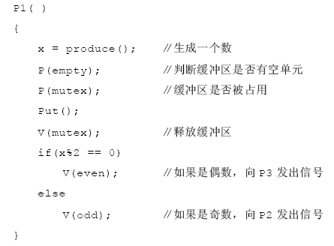
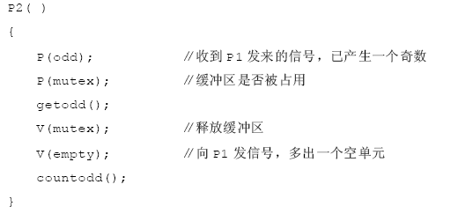

Slide 17
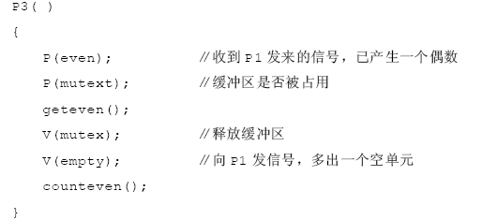

Slide 18
问题：
设有一个可以装A、B两种物品的仓库，其容量无限大，但要求仓库中A、B两种物品的数量满足下述不等式：
-M≤A物品数量－B物品数量≤N
其中M和N为正整数。 试用信号量和PV操作描述A、B两种物品的入库过程。
北大1991，浙大2001

Slide 19
semaphore a=n;
semaphore b=m;
A物品入库：
process A()
{
while(1){
P(a);
A物品入库;
V(b);
}
}
B物品入库：
process B()
{
while(1){
P(b);
B物品入库;
V(a);
}
}

Slide 20
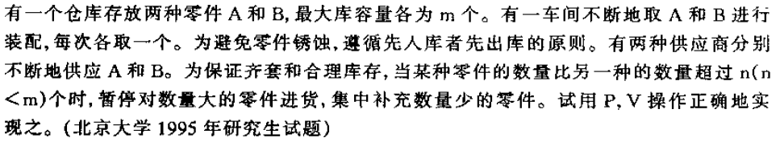
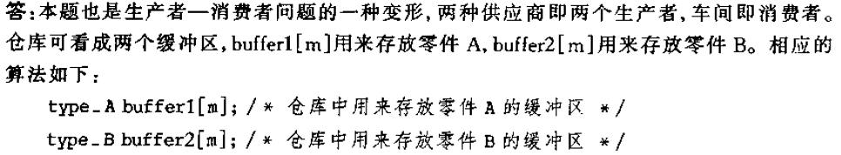
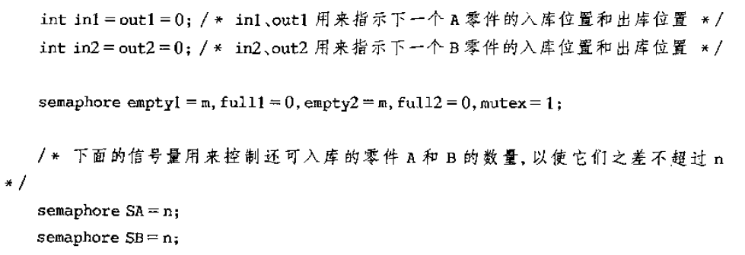

Slide 21
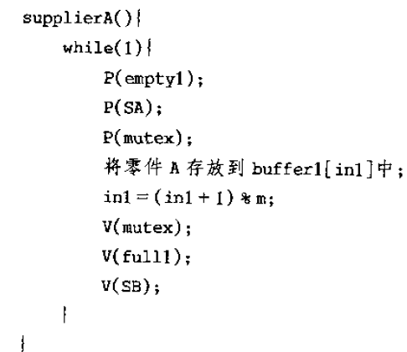
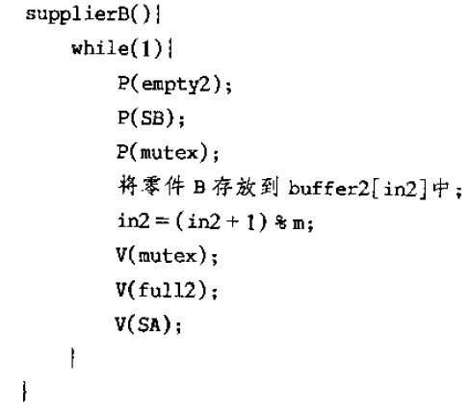
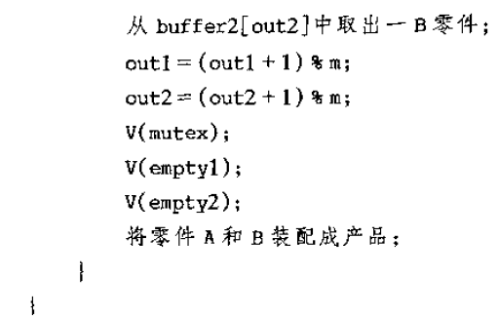
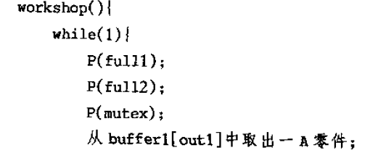

Slide 22
设有一台计算机，有两条I/O通道，分别接一台卡片输入机和一台打印机。卡片机把一叠卡片逐一输入到缓冲区B1中，加工处理后再搬到缓冲区B2中，并在打印机上打印，问：
①系统要设几个进程来完成这个任务？各自的工作是什么？
②这些进程间有什么样的相互制约关系？
③用P、V操作写出这些进程的同步算法。

Slide 23
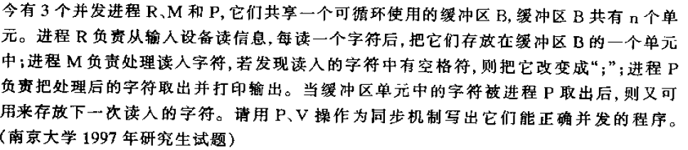
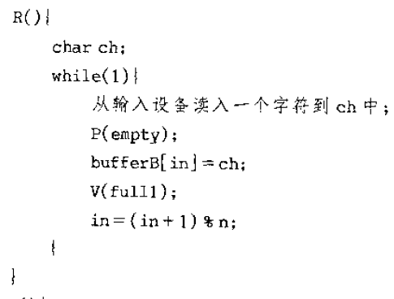

Slide 24
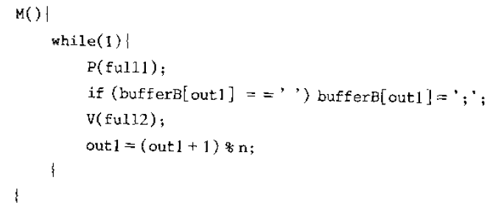
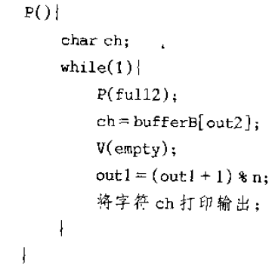

Slide 25
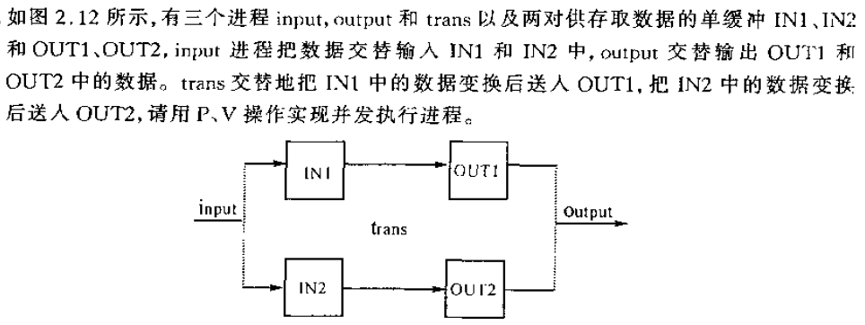

Slide 26
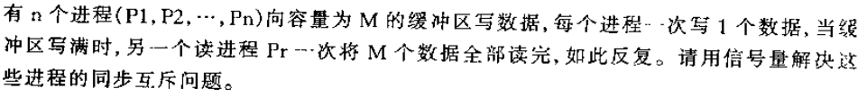
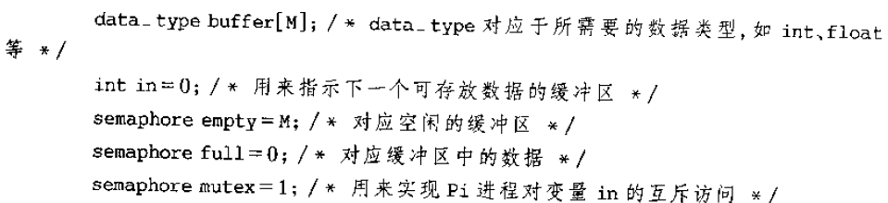
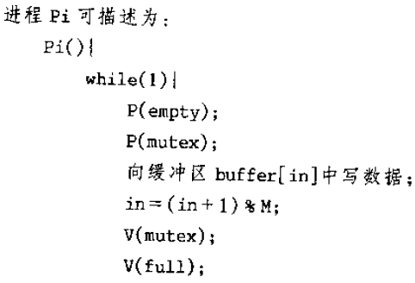
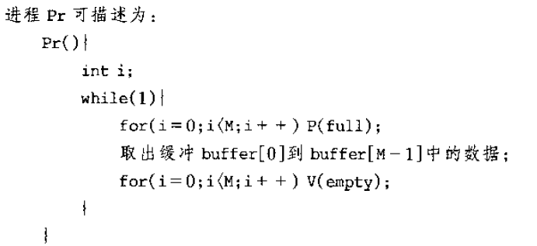

Slide 27
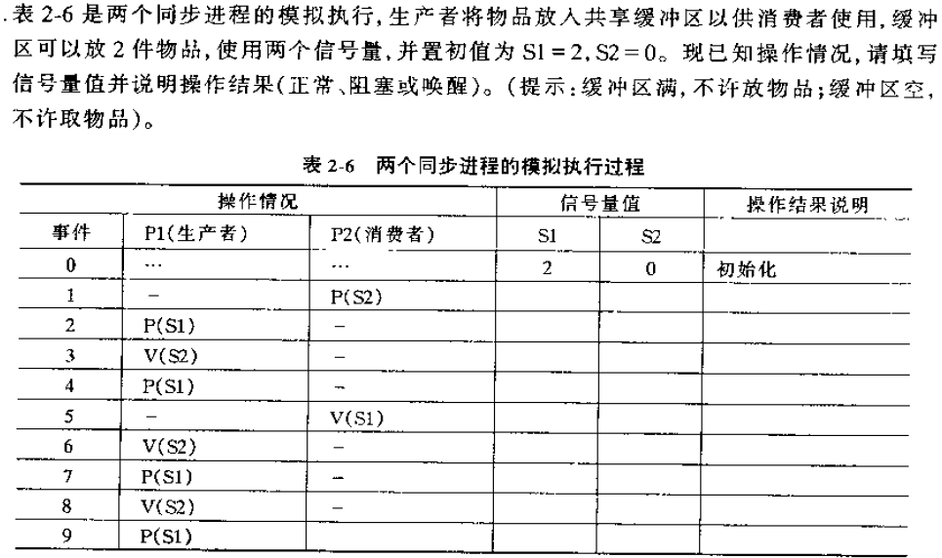

Slide 28
读者写者问题

Slide 29
假定有如下独木桥问题：过桥时，同一方向的行人可连续过桥，当某一方有人过桥时，另一方向的行人必须等待；当某一方向无人过桥时，另一方向的行人可以过桥。试用信号量机制解决。
需要设置几个信号量？分别是互斥信号量还是同步信号量？初值设为多少？并说明设置它们的意义。
写出用信号量机制解决此问题的算法。

Slide 30
将独木桥的两个方向分别标记为A和B。用整型变量countA和countB分别表示A、B方向上已在独木桥上的行人数。初值为0。需要设置三个初值都为1的互斥信号量：SA用来实现对countA的互斥访问，SB用来实现对countB的互斥访问，mutex用来实现对独木桥的互斥使用。

Slide 31
A方向行人过桥：
Begin
P(SA);
countA=countA+1;
if (countA= =1)
P(mutex);
V(SA);
过桥；
P(SA);
countA=countA-1;
if(countA= =0)
V(mutex);
V(SA);
End
B方向行人过桥：
Begin
P(SB);
countB=countB+1;
if (countB= =1)
P(mutex);
V(SB);
过桥；
P(SB);
countB=countB-1;
if(countB= =0)
V(mutex);
V(SB);
End

Slide 32
一座小桥(最多只能承重两个人)横跨南北两岸，任意时刻同一方向只允许一人过桥，南侧桥段和北侧桥段较窄只能通过一人，桥中央一处宽敞，允许两个人通过或歇息。试用信号量和PV操作写出南、北两岸过桥的同步算法。

Slide 33
桥上可能没有人，也可能有一人，也可能有两人。
共需要四个信号量，load1来控制桥上可向南人数，初值为1； load2来控制桥上可向北人数，初值为1； north用来控制北段桥的使用，初值为1，用于对北段桥互斥；south用来控制南段桥的使用，初值为1，用于对南段桥互斥。

Slide 34
semaphore load1=1,load 2 =1;
semaphore north=1;
semaphore south=1;
tosouth(){
P(load1);
P(north);
过北段桥;
到桥中间;
V(north);
P(south);
过南段桥;
到达南岸
V(south);
V(load1);
}
tonorth(){
P(load2);
P(south);
过南段桥;
到桥中间
V(south);
P(north);
过北段桥;
到达北岸
V(north);
V(load2);
}

Slide 35
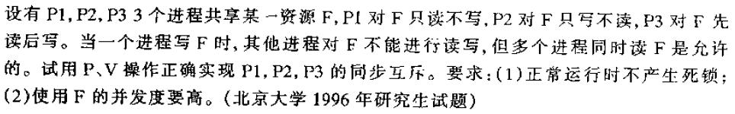

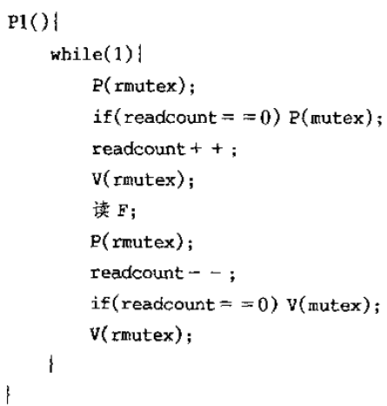
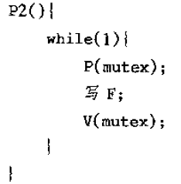

Slide 36
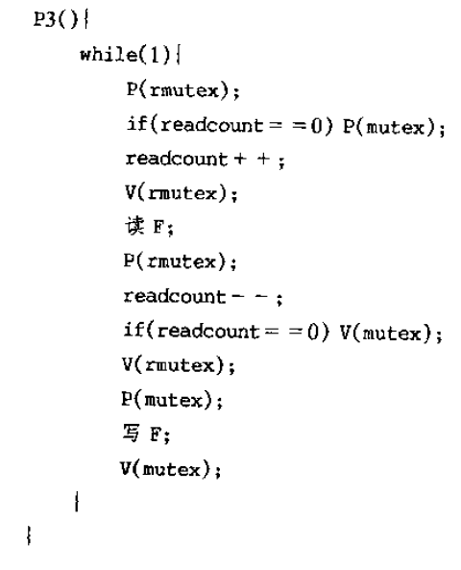

Slide 37
哲学家进餐问题

Slide 38
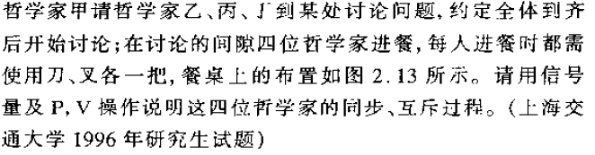
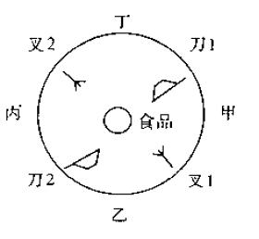

Slide 39
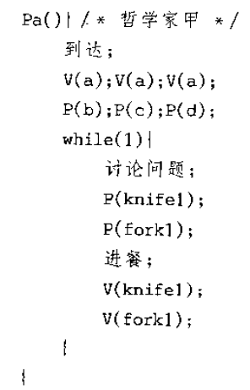
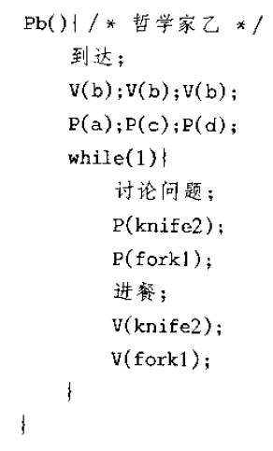
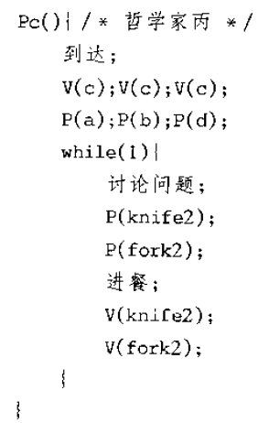

Slide 40
信号量
有20个进程共享一个互斥段，每次最多允许5个进程进入互斥段，则信号量的变化范围是（？）
  A 、0到5 B、-15到5
  C、-19到1 D、-1到5
  开始时S=5(表示可用资源数），假定极限情况下20个进程同时要对临界区进行操作，则（5-20）＝-15。
  答案B

Slide 41
B

Slide 42
问题4：临界区
处于临界区中的进程是不可中断的（？）
  错。进程进入临界区，标明进程正在访问某个临界资源，即不允许其他进程进入访问同一临界资源的临界区。但该进程在临界资源的访问过程中，如正在使用打印机，此时，它可能由于等待打印的完成而处于阻塞状态，因此系统可以调度另一个进程执行，也就是说，处于临界区的进程是可以中断的。

Slide 43
问题5：临界区
为什么进程进入临界区之前应先执行“进去区”代码，在退出临界区后又执行“退出区”代码？
  repeat
  进入区；
  临界区；
  退出区；
  剩余区；
  until false;

Slide 44
公有信号量：mutex、S
Mutex := 1;
S := 100;
Process Reader
Begin
P(S); 查找空表目
P(mutex)；申请登记
<填入信息>；
V(mutex); 允许其他读者填写登记表
<阅读>
P(mutex)；
<删除信息>；
V(mutex);
V(S);
End;
一阅览室有100个座位，读者进入时必须先在一张登记表上登记，该表为每一座位列一条目，包括座位号和读者姓名。读者离开时要注销登记内容，试用P、V操作描述读者进程的同步结构。
思路1：这是同步还是互斥？或者2者都是？
思路2：需要哪些公有、私有信号量？

Slide 45
问题8：
某寺庙，有小和尚、老和尚若干．庙内有一水缸，由小和尚提水入缸，供老和尚饮用。水缸可容纳 30 桶水，每次入水、取水仅为1桶，不可同时进行。水取自同一井中，水井径窄，每次只能容纳一个水桶取水。设水桶个数为5个，试用信号灯和PV操作给出老和尚和小和尚的活动。

Slide 46
semaphore empty=30; // 表示缸中目前还能装多少桶水，初始时能装30桶水
semaphore full=0; // 表示缸中有多少桶水，初始时缸中没有水
semaphore buckets=5; // 表示有多少只空桶可用，初始时有5只桶可用
semaphore mutex_well=1; // 用于实现对井的互斥操作
semaphore mutex_bigjar=1; // 用于实现对缸的互斥操作
young_monk(){
while(1){
P(empty);
P(buckets);
go to the well;
P(mutex_well);
get water;
V(mutex_well);
go to the temple;
P(mutex_bigjar);
pure the water into the big jar;
V(mutex_bigjar);
V(buckets);
V(full);
}
}
old_monk(){
while(){
P(full);
P(buckets);
P(mutex_bigjar);
get water;
V(mutex_bigjar);
drink water;
V(buckets);
V(empty);
}
}

Slide 47


Slide 48
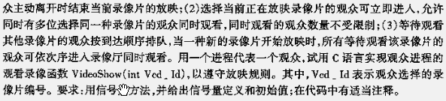

Slide 49
